Slide 1
4º Encontro do Pic; 2º Encontro de Aritmética.
Prof. Rafael de Almeida Prado

Slide 2
Programação da aula: (4 horas de duração: das 8h às 12h)
Conteúdo previsto: Sistema de numeração decimal (Sistema posicional) e Critérios de divisibilidade (Critérios de multiplicação);
Entrega do 1º simulado;
Entrega do material;
Entrega da 1ª avaliação presencial;
Falar dos e-mails.

Slide 3
Dos conteúdos previstos:
S.N.D.:
Portal = Módulo: Sistema de numeração e paridade = Bloco: Sistema de numeração = Videoaulas: Sistema de numeração decimal, Bases de numeração.
E.A. = 1.2 – página 11 (até a página 17), exercícios resolvidos 16 até 27.
Vol. 1 = 2.1 – página 23 (até a página 26), problemas 2.1 até 2.5.
C.M. / C.D.:
Portal = Módulo: divisibilidade = Bloco: Múltiplos e divisores = videoaula: Múltiplos e divisores; Módulo: Critérios de divisibilidade (C.D.) = Videoaulas: C.D.1, C.D.2, C.D. 3, C.D.4; Módulo: Exercícios sobre Divisibilidade = Videoaulas: Exercício sobre divisibilidade (E.d.) 1, E.d.2, E.d.3, E.d.4, E.d.5.
E.A. = 2.6 – página 55 (até a página 62), exercícios resolvidos 37 ao 48.
Vol.1 = 2.2 e 2.3 – página 26 (até a página 31), problemas 2.6 até 2.11.

Slide 4
Exercícios extras:
Portal da matemática = Clicar em “Módulos” = Tópicos adicionais = Sistema de numeração e paridade = Bloco: Sistema de numeração = Caderno de exercícios = Exercícios introdutórios.
Painel IX “Destreza ou esperteza” – Revista do Professor de Matemática – 2008.

Slide 5
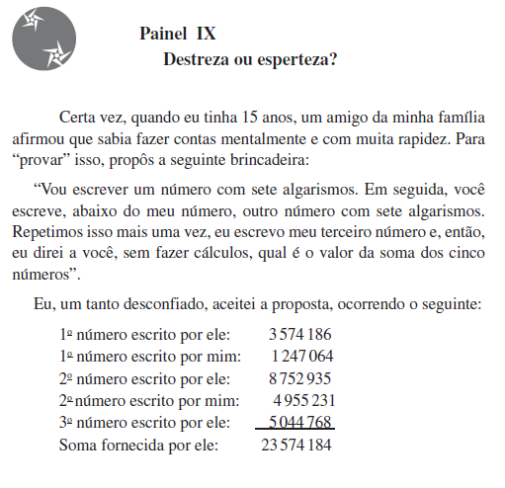

Slide 6
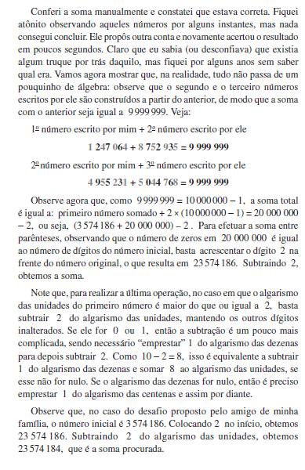

Slide 7
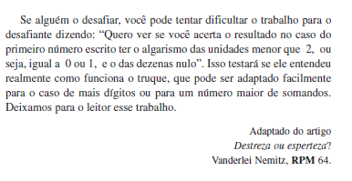

Slide 8
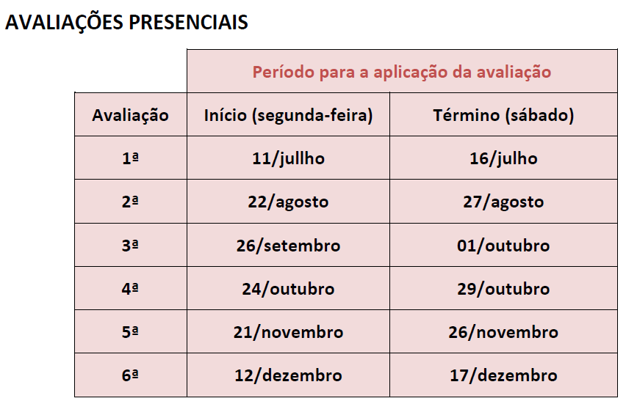

Slide 9
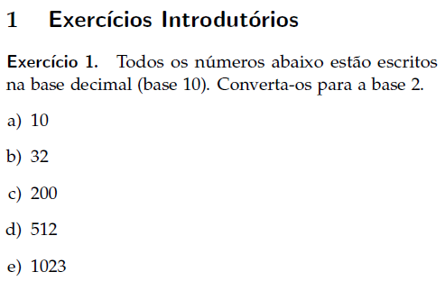

Slide 10
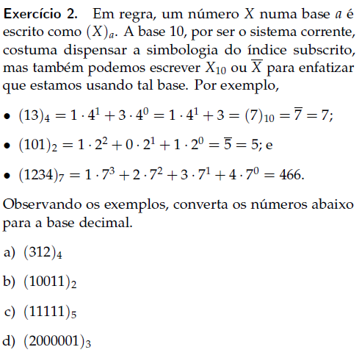

Slide 11
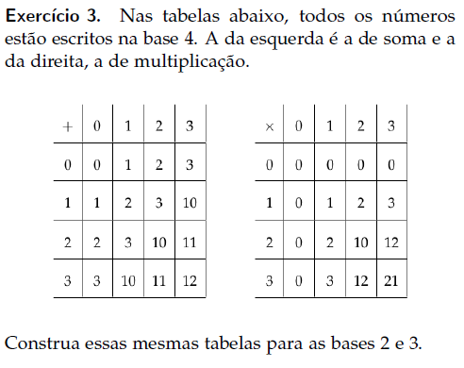

Slide 12
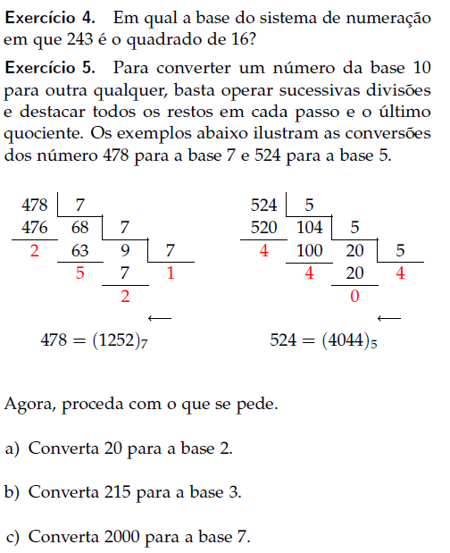

Slide 13
